Slide 1
Mạng máy tính
5. Tầng mạng

Slide 2
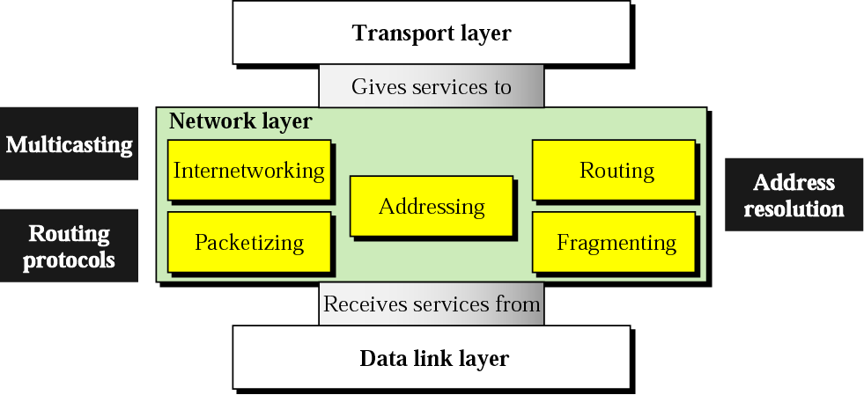
Tầng mạng
Hiện diện ở các máy đầu cuối và bộ định tuyến
Notes:
piece of the network layer in each and every host and router in the network
unlike upper layers
Khác các tầng cao: chỉ ở các trạm đầu cuối, không có ở bộ định tuyến
Giao tiếp với các tầng nào:

Slide 3
Các dịch vụ tầng mạng
Chuyển các gói tin (packet) điểm đầu-điểm cuối
  Gói tin qua nhiều môi trường vật lý khác nhau
Nhận dữ liệu từ tầng liên kết
  Tầng liên kết: chuyển khung giữa 2 node trong đoạn
Các yêu cầu về dịch vụ của tầng
  Độc lập với công nghệ phân mạng
  Tầng giao vận cần bao gói không phụ thuộc vào kiểu, hình trạng phân mạng
  Địa chỉ mạng cung cấp cho tầng giao vận cần có cấu trúc đồng nhất dù qua mạng LAN hay WAN
Dịch vụ được cung cấp cho tầng giao vận: cả hai dạng
  connectionless
  connection-oriented
Notes:
Network layer services
Host-to-Host packet delivery
packet transport through various physical networks
Service received from the Data Link layer
node-to-node delivery
Network layer services
the services should be independent of the subnet technology
the Transport layer should be shielded from the number, type, and topology of the subnets present
the network addresses made available to the Transport layer should use a uniform numbering plan even across LANs and WANs
Service provided to Transport layer: cả hai loại
connection-less unreliable service (the Internet)
connection-oriented reliable service (ATM, Frame Relay)

Slide 4
Trách nhiệm
Liên kết mạng
  Làm cho các mạng vật lý xem như một mạng (logic)
Đánh địa chí
  Đảm bảo định nghĩa duy nhất và tổng quát cho các nút trên mạng (Internet)
Định tuyến
  Truyền gói tin trân mạng qua các bộ định tuyến
Đóng gói
  Đóng gói các đoạn dữ liệu của tầng giao vận
Phân gói
  Tách các gói dữ liệu độ dài thay đổi thành các khối nhỏ hơn
Notes:
Network layer duties
Internetworking
making that all the physical networks look like a single network
Addressing
uniquely & universally define the connection of a node to the Internet
Routing
packet transport through the network via different routes
Packetizing
Transport layer data (segments) encapsulation
Fragmenting
Breaking an arbitrary size datagrams into smaller pieces

Slide 5
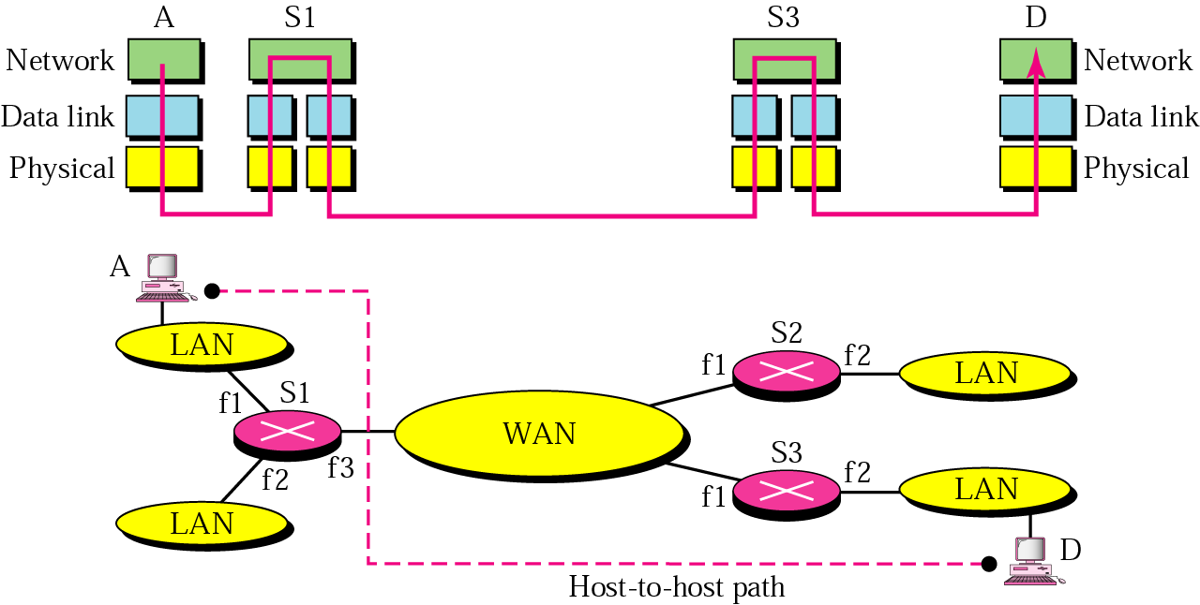
Liên mạng
Truyền dữ liệu giữa các mạng
router
Notes:
Internetworking
\Internetwork made out of 4 LANs and 1 WAN
network-to-network data transmission

Slide 6
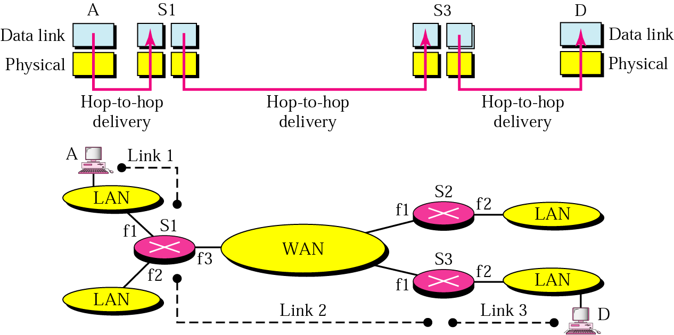
Kết nối các mạng
Trạm A gửi dữ liệu cho trạm D
Vấn đề: Có nhiều mạng, làm thế nào S1 biết gói tin từ nhánh f1 cần chuyển tiếp qua nhánh f3?
Notes:
Links in an internetworking
How does router S1 knows that data arrived at f1 have to be sent out on f3?
Introducing network layer

Slide 7
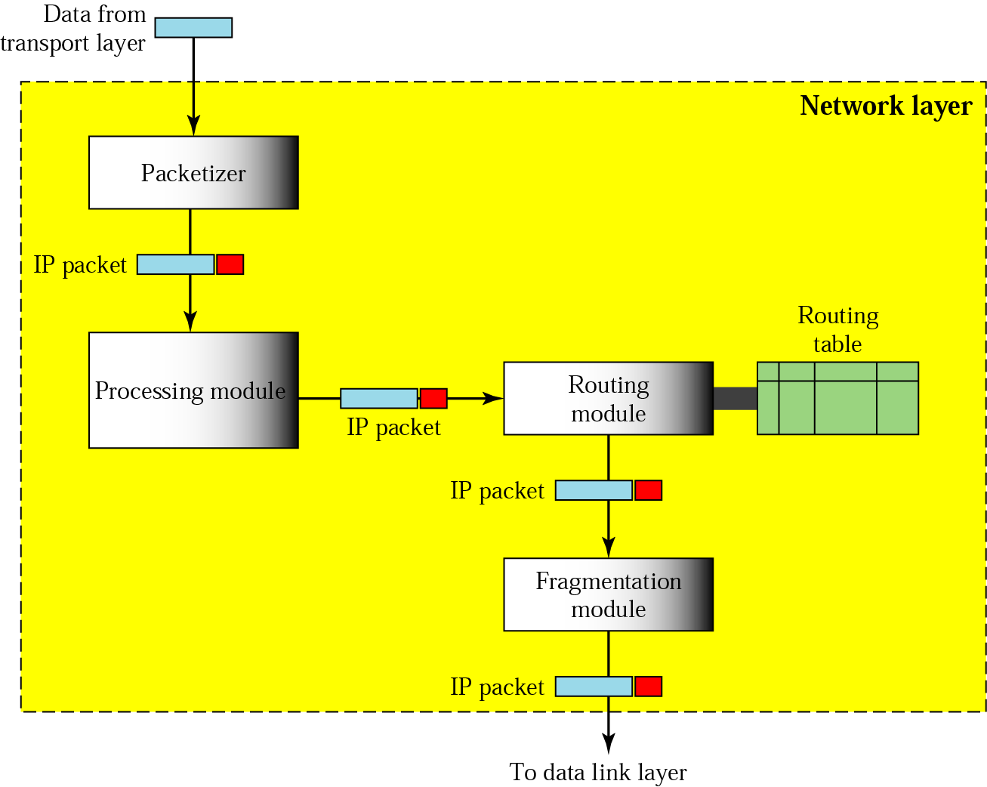
Tầng mạng tại trạm nguồn
Thiết lập địa chỉ nguồn và đích
Phân gói, tính CRC, …
Notes:
Network layer at the source
creates both destination and source address
Processing module: fragmentation , CRC maker, etc

Slide 8
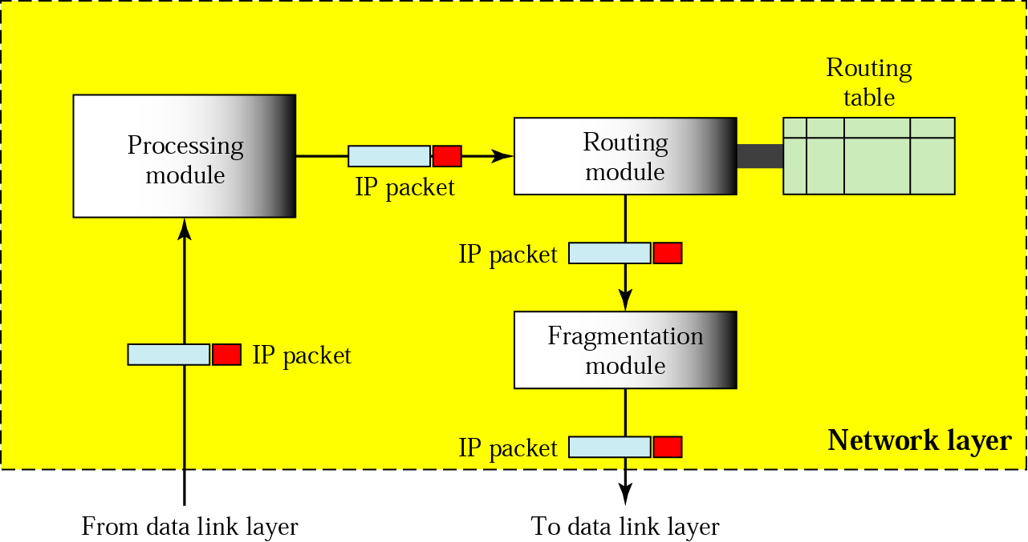
Tầng mạng tại Bộ định tuyến
Phân đoạn
Notes:
Network layer at a router
fragmentation optional
no reassembly, why? – không cần kết hợp các phần vì còn chuyển tiếp

Slide 9
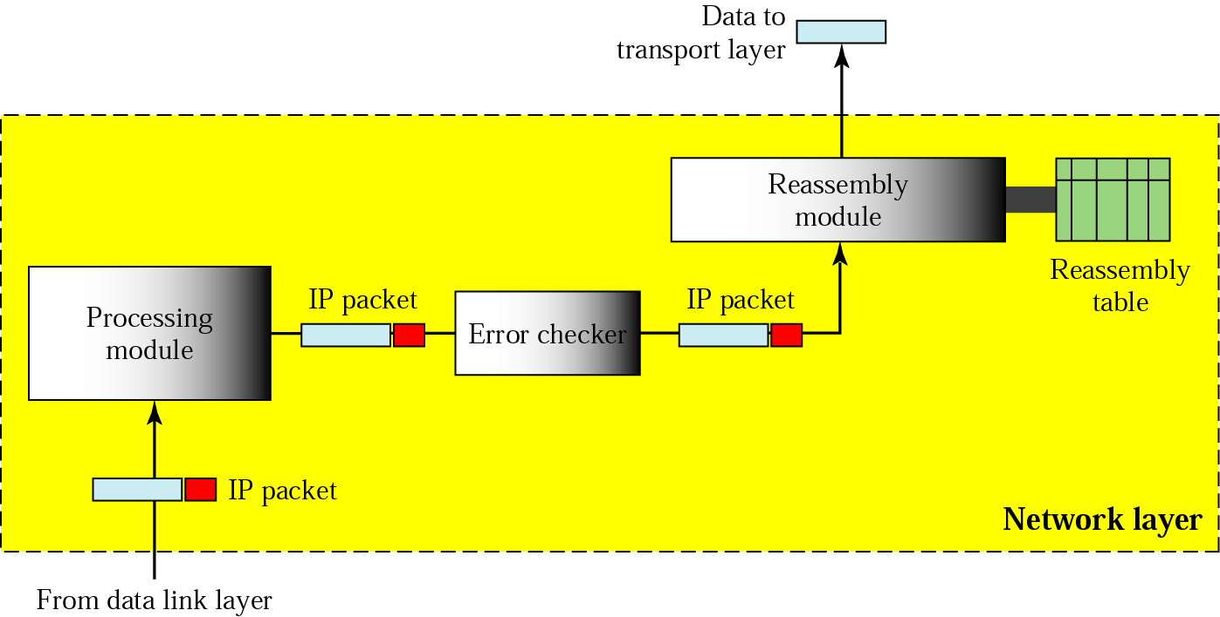
Tầng mạng tại trạm đích
Notes:
Network layer at the destination
address verification, error detection (dựa trên CRC), reassembly

Slide 10
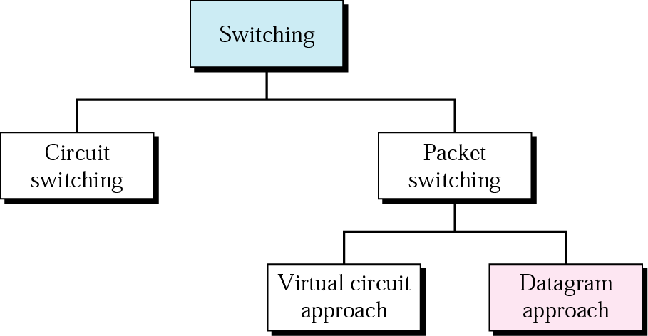
Internet as a packet-switched network

Slide 11
Network layer

Slide 12
Đánh địa chỉ
Máy trạm và bộ định tuyến kết nối mạng qua NIC
Mỗi trạm (nói chung) có 1 giao tiếp
Bộ định tuyến có nhiều giao tiếp
  Nhận gói từ phân mạng này và chuyến/định tuyến gói đến phân đoạn khác
Địa chỉ IP gắn với NIC
Notes:
Addressing
Hosts and routers connected on the network through the interface
Host has one interface
Routers have one interface for each network it interconnects
receives packet from one link on one interface and forwards it to another link on another interface
IP address associated with an interface rather than with the host or router

Slide 13
Đánh địa chỉ
Cần định danh duy nhất cho mỗi nút
Địa chỉ cần có phân cấp
  direct relationship between address and place in topology
  Phân chia mạng thành các mạng nhỏ
  Nhận biết phân mạng dễ dàng
Các chế độ truyền thông thể hiện qua địa chỉ
Địa chỉ IP
  IPv4: 32 bit address
  IPv6: 128 bit address
Notes:
Addressing
Need to uniquely identify each device on the Internet
analogy with the telephone system
two devices on the Internet never have the same addresses
Network addresses must have hierarchy or otherwise exploit locality
direct relationship between address and place in topology
so you don’t own your address; rent it from local provider
divides networks into pieces
subnetworks
fixed, flexible boundaries in the address
flexible: each (or just many) prefix of the address determines a certain subnetwork
Mode derived from address
unicast, multi(broad)cast, anycast
IP address
32 bit address (IPv4)
128 bit address (IPv6)

Slide 14
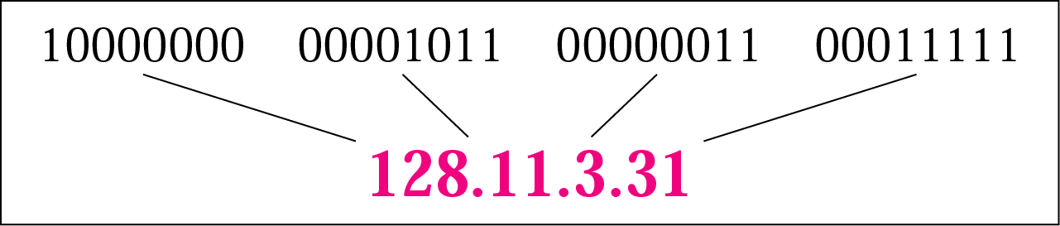
Đánh địa chỉ
Ký hiệu:
128.11.3.1
128.11.2.22
128.11.3.4
128.11.2.1
128.11.3.2
128.11.2.21
128.11.4.21
128.11.3.3
interface address
128.11.4.5
128.11.4.2
Notes:
Addressing (cnt’d)

Slide 15
Đánh địa chỉ
Phân lớp địa chỉ
Không phân lớp
Notes:
Classful
Classless

Slide 16
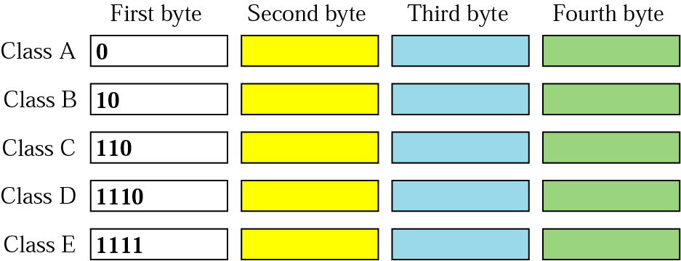
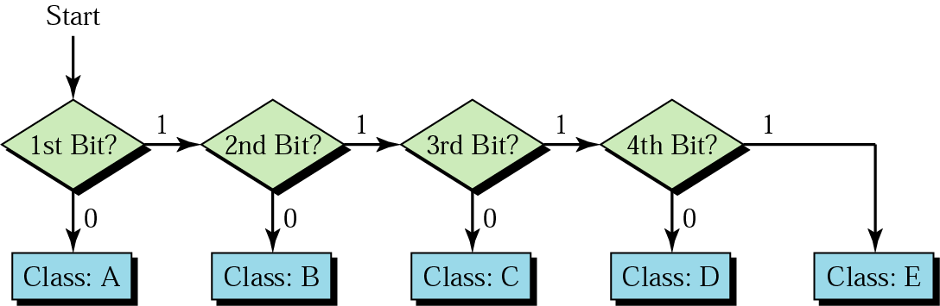
Phân chia lớp địa chỉ
0-127
unicast addresses
128-191
192-223
multicast add.
224-239
reserved add.
240-255
Xác định lớp dựa trên bit của byte đầu
Notes:
Classful (IP) addressing – phân lớp địa chỉ

Slide 17
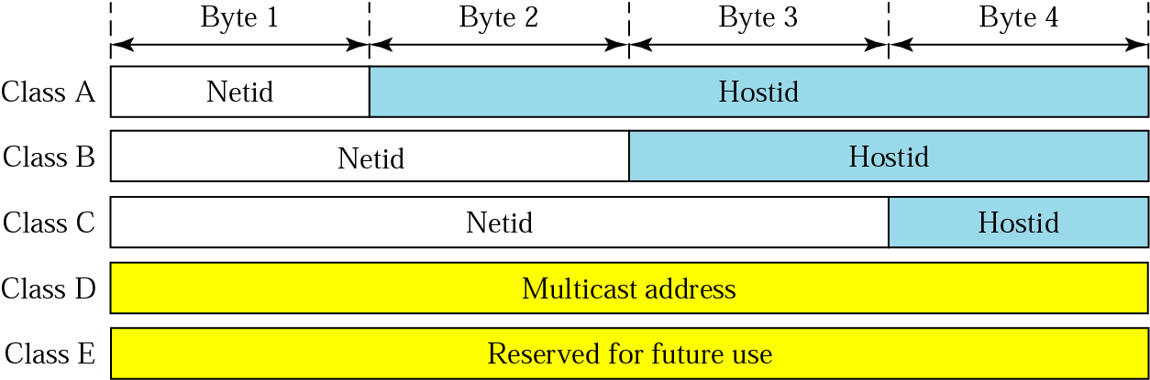
Địa chỉ mạng và địa chỉ host
Class A: 128 blocks with 16 777 216 addresses each -> wasted!
Class B: 16 368 blocks with 65 536 addresses each -> wasted!
Class C: 2 097 152 blocks with 256 addresses each -> not enough
Class D: 1 block
Class E: 1 block
Classful addressing offers inefficient use of the address space
  Example: Class B – 65K addresses may be assigned to an organization with 2K hosts
Notes:
Class A: 128 blocks with 16 777 216 addresses each -> wasted!
Class B: 16 368 blocks with 65 536 addresses each -> wasted!
Class C: 2 097 152 blocks with 256 addresses each -> not enough
Class D: 1 block
Class E: 1 block
Classful addressing offers inefficient use of the address space
Example: Class B – 65K addresses may be assigned to an organization with 2K hosts

Slide 18
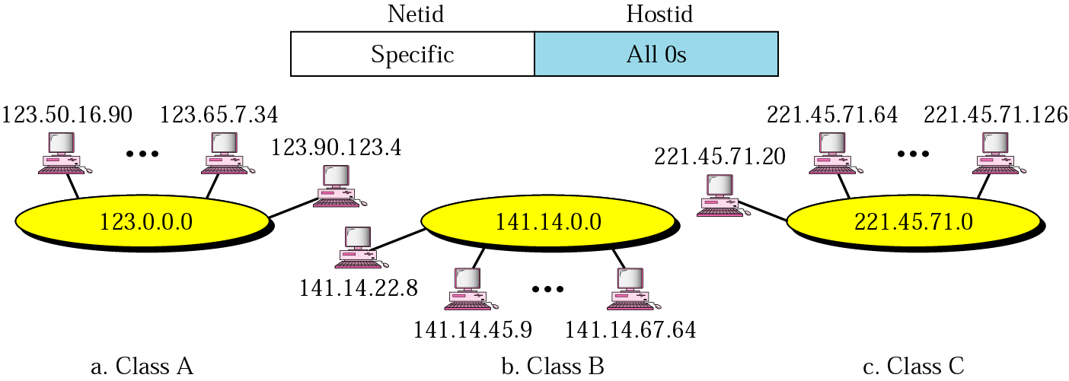
Địa chỉ mạng
Định nghĩa mạng
Đặc điểm
  Phần host bằng 0
  Xác định vùng, không gian một mạng trong cả hệ thống (Internet)
Notes:
Network address
Defines the network itself (cannot be assigned to a host)
Properties
all host id are 0s
defines the network to the rest of the Internet
What is the network definition now (from IP add. perspective)?

Slide 19
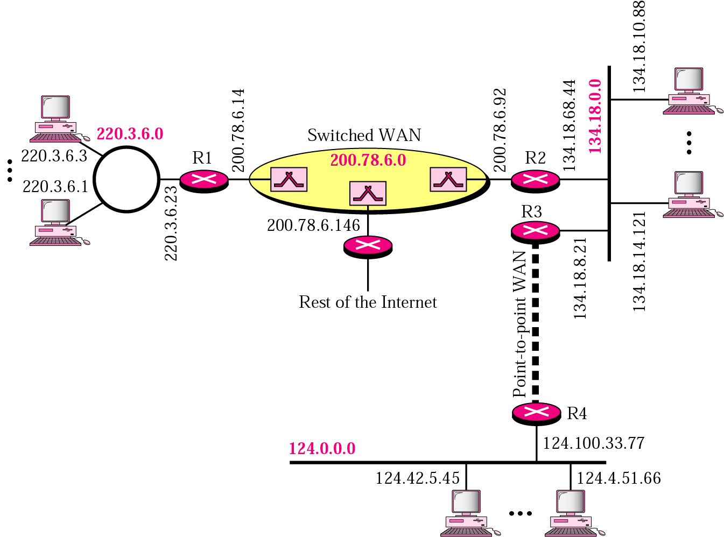
Hình dung mạng Internet
Token Ring LAN
Ethernet LAN
Ethernet LAN
Notes:
A simple internet with classful add.
What is the network address? What class?
What is the netid?
Xác định phân lớp mạng và địa chỉ mạng

Slide 20
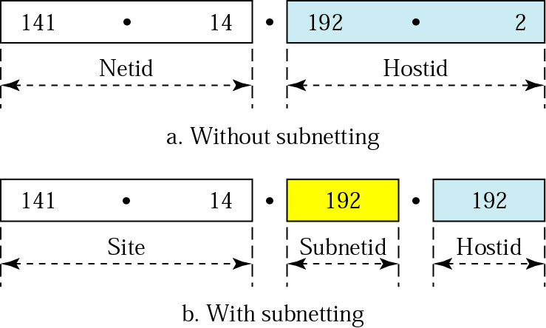
Phân mạng con
Chia mạng thành các mạng nhỏ
  Phân cấp nhiều hơn
Phân cấp địa chỉ
  Mạng
  Mạng con
  Máy trạm
Ví dụ: Đơn vị trong một tổ chức
Bên ngoài: chỉ thấy một mạng lớn
Ví dụ mạng điện thoại
(040)
247
1000
area code
exchange
connection
Notes:
Subnetting – phân mạng con
Devide network into pieces
more levels of hierarchy
Hierarchy in addressing
network
subnetwork
Host
Example: Department based host grouping at the University
The outside world only “sees” one networks

Slide 21
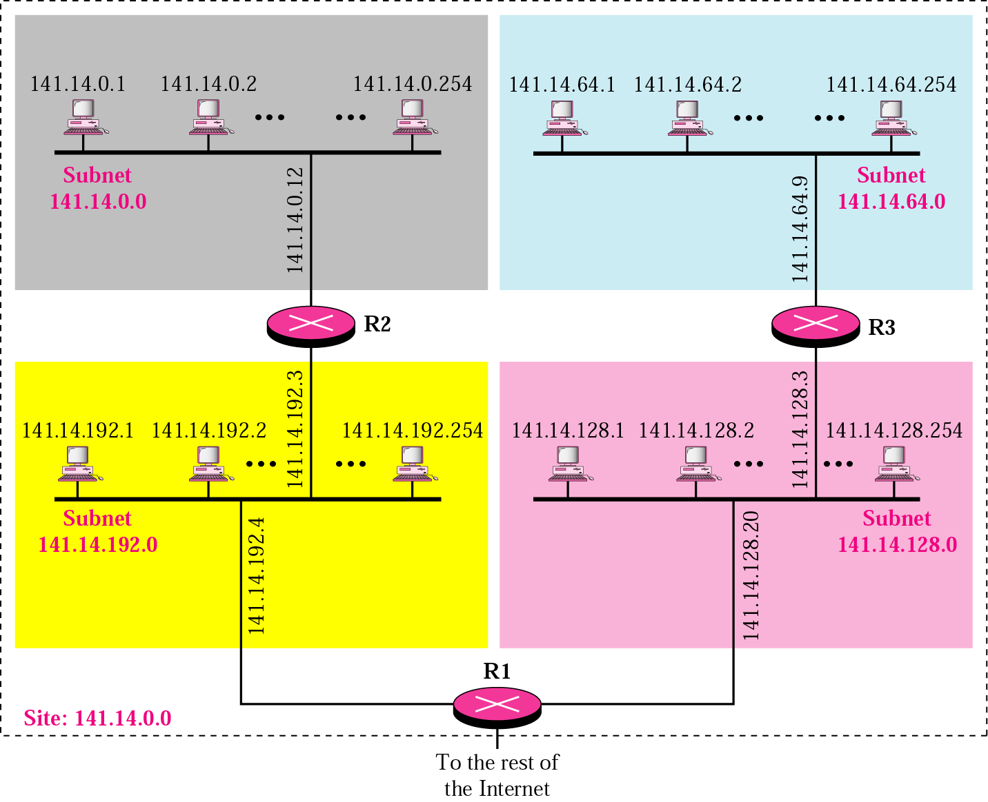
Phân mạng con
3 cấp
Notes:
Ví dụ phân mạng: một mạng lớp B thành nhiều mạng con

Slide 22
Phân mạng-Mặt nạ mạng
Định tuyến dựa trên cả mạng và phân mạng
Làm thế nào tìm địa chỉ mạng hay phân mạng để định tuyến?
Default mask: số 32 bit và AND với địa chỉ.
Class | In Binary | In Dotted-Decimal | Using Slash
A | 11111111 00000000 00000000 00000000 | 255.0.0.0 | /8
B | 11111111 11111111 00000000 00000000 | 255.255.0.0 | /16
C | 11111111 111111111 11111111 00000000 | 255.255.255.0 | /24
number of 1’s
Notes:
Addressing: -mask-
Routing is based on both network and subnetwork addresses
Analogy: Parcel delivery –> zip code and street address
How can a router find the network or the subnetwork address to route the packet?
Default mask: 32 bit binary number ANDed with the address in the block.
if the bit in the mask = 1, then retain the bit in the address
if the bit in the mask ≠ 1, then put 0

Slide 23
Đánh địa chỉ-phân mạng
Ví dụ:
Bộ định tuyến bên ngoài nhận được gói tin địa chỉ đích 190.240.7.91.
Xử lý:
Byte đầu xác định lớp. Lớp B.
Mặt nạ ngầm định là 255.255.0.0. ANDs mặt nạ và địa chỉ đích, thu được 190.240.0.0
Tìm trong bảng định tuyến đường đi
Notes:
Router outside receives packet with destination 190.240.7.91
How it finds the network address to route the packet?
Solution:
First byte of the address defines a class. Class B.
The default mask for class B is 255.255.0.0. The router ANDs this with the packet address to get 190.240.0.0
The router looks in the routing table to route the packet to the destination

Slide 24
Đánh địa chỉ
Phân chia lớp địa chỉ
Không phân lớp
Notes:
Classful
Classless

Slide 25
Không phân lớp
Với địa chỉ phân lớp
  256 < số địa chỉ trong mạng < 16 777 216
  Nếu chỉ cần 2 địa chỉ (vd ở nhà)? Thừa địa chỉ?
Lời giải: địa chỉ không phân lớp
  Địa chỉ cấp phát bởi Internet Service Provider
  ISP chia địa chỉ thành các gói 2, 4, 8, 16
  Thiết bị cá nhân kết nối đến ISP qua dial-up, xDSL, …
Variable-length blocks that belong to no class
  Số lượng địa chỉ của khối là lũy thừa của 2
Classless InterDomain Routing (CIDR)
Notes:
Classless addressing
Solving problems with classful addressing:
256 < the number of IP address < 16 777 216
what if one needs at home only 2 addresses? 254 wasted?
Solution: Classless addressing
addresses provided by Internet Service Provider
ISP divides blocks of addresses into groups of 2, 4, 8 or 16
the household devices are connected to ISP via dial-up, DSL, …
Variable-length blocks that belong to no class
the number of address block must be power of 2
Classless InterDomain Routing (CIDR)

Slide 26
Analogy
Give an analogy for the network host-to-host delivery that requires point-to-point delivery?

Slide 27
Cấp địa chỉ mạng
Để có dải/nhóm địa chỉ, liên hệ nhà cung cấp ISP
ISP cung cấp gói địa chỉ (lấy từ gói lớn hơn được gán cho ISP)
Ví dụ:
ISP’s block 200.23.16.0/20 11001000 00010111 00010000 00000000
Org.0 200.23.16.0/23 11001000 00010111 00010000 00000000
Org.1 200.23.18.0/23 11001000 00010111 00010010 00000000
Org.2 200.23.20.0/23 11001000 00010111 00010100 00000000
…
Org. 7 200.23.30.0/23 11001000 00010111 00011110 00000000
Notes:
Obtaining a network address
To obtain a block of IP addresses administrator might first contact its ISP
ISP gives it the block from the larger block already allocated to ISP
Example:
ISP’s block 200.23.16.0/20 (/20: subnet mask dùng 20 bit) 11001000 00010111 00010000 00000000
Org 0 200.23.16.0/23 11001000 00010111 00010000 00000000
Organization 1 200.23.18.0/23 11001000 00010111 00010010 00000000
Organization 2 200.23.20.0/23 11001000 00010111 00010100 00000000
…
Organization 7 200.23.30.0/23 11001000 00010111 00011110 00000000

Slide 28
An example
organization 1
200.23.16.0/23
send me anything with address beginning 200.23.16.0/20
organization 2
ISP 1
200.23.18.0/23
organization 3
200.23.20.0/23
internet
organization 7
send me anything with address beginning 199.31.16.0/16
200.23.30.0/23
ISP 2
single network prefix is used to advertise multiple networks: route aggregation

Slide 29
An example (cnt’d)
organization 1
200.23.16.0/23
send me anything with address beginning 200.23.16.0/20
organization 2
ISP 1
200.23.18.0/23
organization 3
200.23.20.0/23
internet
send me anything with address beginning 199.31.16.0/16 or 200.23.30.0/23
organization 7
ISP 2
200.23.30.0/23

Slide 30
Cấp địa chỉ động
Cấu hình thủ công
  Địa chỉ IP thiết lập thủ công trong file cấu hình
Cấp địa chỉ động (DHCP)
  Địa chỉ IP được gán tự động
  Trạm được cấu hình cả subnet mask, địa chỉ IP của DNS server & the first-hop router (default gateway)
  Thích hợp khi các trạm thường xuyên kết nối & ngắt khỏi mạng
    classrooms, libraries…
  Địa chỉ được gán tạm thời (có kỳ hạn)
    2000 hosts in total; 400 hosts on line -> 512 IP addresses are sufficient
Notes:
Obtaining a host address
Manual configuration
put IP address in the file
Dynamic Host Configuration Protocol (DHCP)
IP assigned automatically
host learns about its subnet mask and IP of both the DNS server & the first-hop router
very useful when hosts are frequently joining & leaving network
dormitories, classrooms, libraries…
address assigned on a temporarily basis
2000 hosts in total; 400 hosts on line -> 512 IP addresses are sufficient

Slide 31
DHCP
Mô hình client-server
Client: thường xảy ra khi có trạm mới kết nối mạng
DHCP server
223.1.2.5
223.1.1.1
223.1.2.1
223.1.1.4
223.1.2.9
223.1.1.2
223.1.3.27
223.1.2.2
223.1.1.3
arriving DHCP client
223.1.3.1
223.1.3.2
Notes:
a client-server protocol
client: typically a newly arriving host

Slide 32
DHCP
Trạm không biết địa chỉ mạng cũng như DNS
Các bước lấy địa chỉ
  Tìm DHCP server
      Gửi broadcast DHCP discovery message (UDP port 67)
      Destination address 255.255.255.255
      Source address 0.0.0.0
  DHCP server đề xuất
      IP address, network mask, thời hạn của địa chỉ IP
  DHCP request
  DHCP ACK
Notes:
Host knows neither the IP address of the network it wants to attach to nor the IP add. of the DNS server
DHCP server discovery
broadcast DHCP discovery message (sent within UDP on port 67)
destination address 255.255.255.255
source address 0.0.0.0
DHCP server offers
proposed IP address, network mask, IP address leas time
DHCP request
DHCP ACK

Slide 34
Network layer

Slide 35
Định tuyến
Gói tin được chuyển tiếp dựa trên địa chỉ
Bộ định tuyến dùng bảng định tuyến để định tuyến cho gói tin
Cần chú ý: kích thước bảng định tuyến tăng khi SL mạng tăng => cần tối ưu
Các cơ chế định tuyến cơ bản:
  Next-hop routing
  Network-specific routing
  Host-specific routing
  Default routing
Notes:
Routing
Packet forwarding based on their address
To route the packet a router needs a routing table
The size of tables increases with the number of networks
Issue: Decrease the table size
Solutions:
Next-hop routing
Network-specific routing
Host-specific routing
Default routing

Slide 36
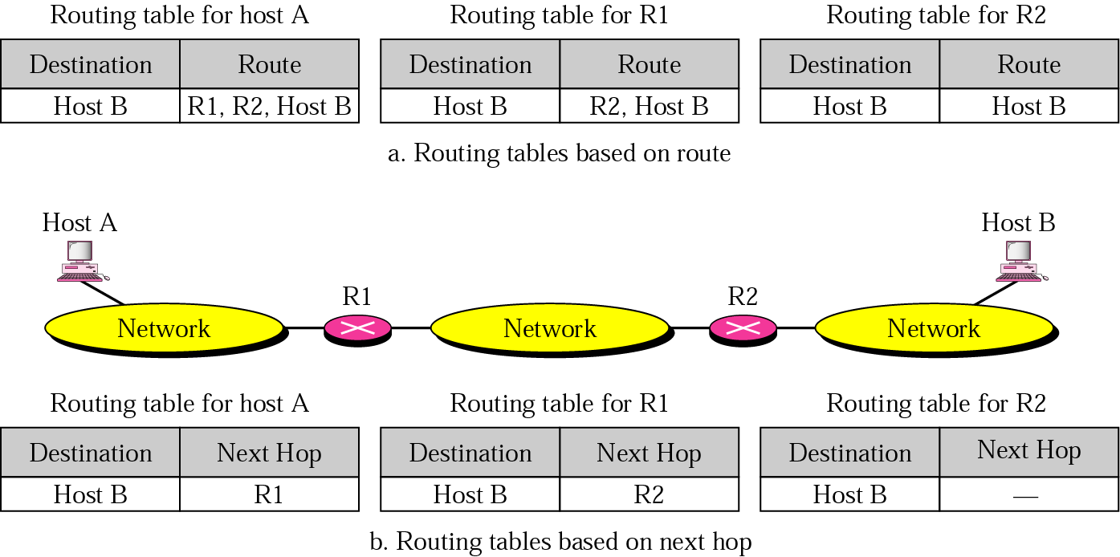
Next-hop routing
Bảng định tuyến lưu thông tin để đến được trạm tiếp theo
Notes:
Next-hop routing
+ The routing table holds only the information that leads to the next hop
analogy: driving a car

Slide 37
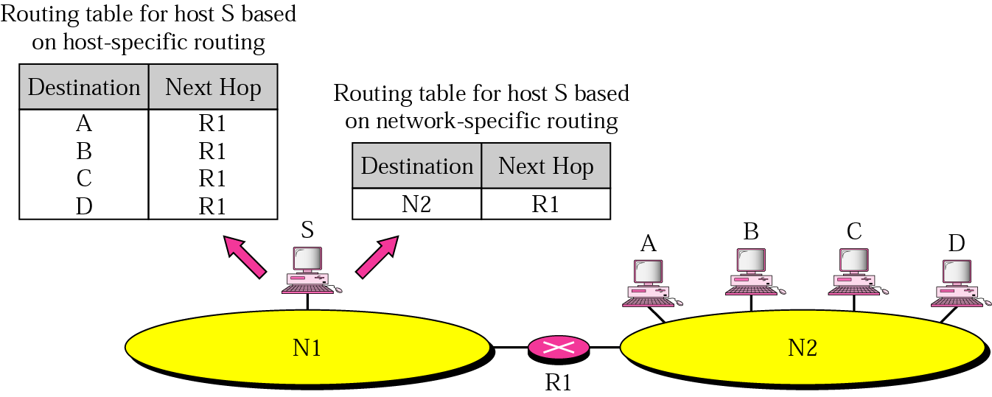
Network-specific routing
Xác định địa chỉ mạng thay vì tất cả các trạm của mạng
  Giảm kích thước bảng định tuyến
Notes:
Network-specific routing
Nhìn 2 bảng trên có nhận xét gì về ưu điểm của network-specific routing ?
Defines the address of the network instead of all the hosts attached to the network
reduces routing table (ưu điểm)

Slide 38
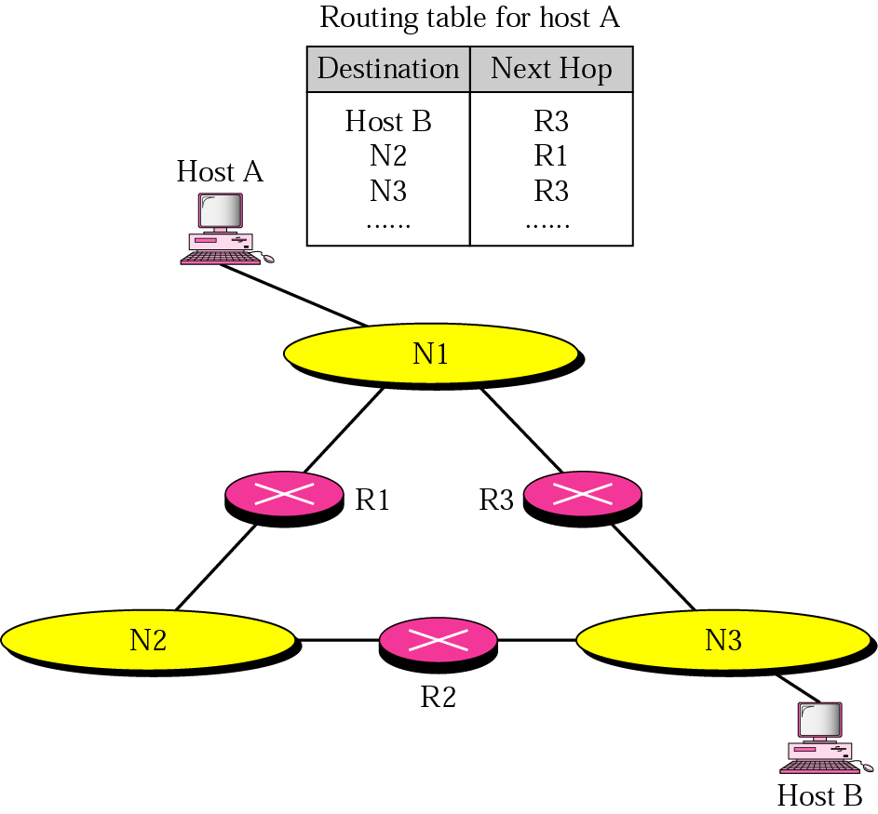
Host-specific routing
Địa chỉ trạm đích được cho trong bảng định tuyến
Ngược với network-specific routing
  Sự hiệu quả được đổi bằng khả năng kiểm soát định tuyến tốt hơn
Notes:
Host-specific routing
The destination host address is given in the routing table
Inverse of network-specific routing
efficiency sacrificed for the greater control over routing
When is this routing needed? – ví dụ xác định

Slide 39
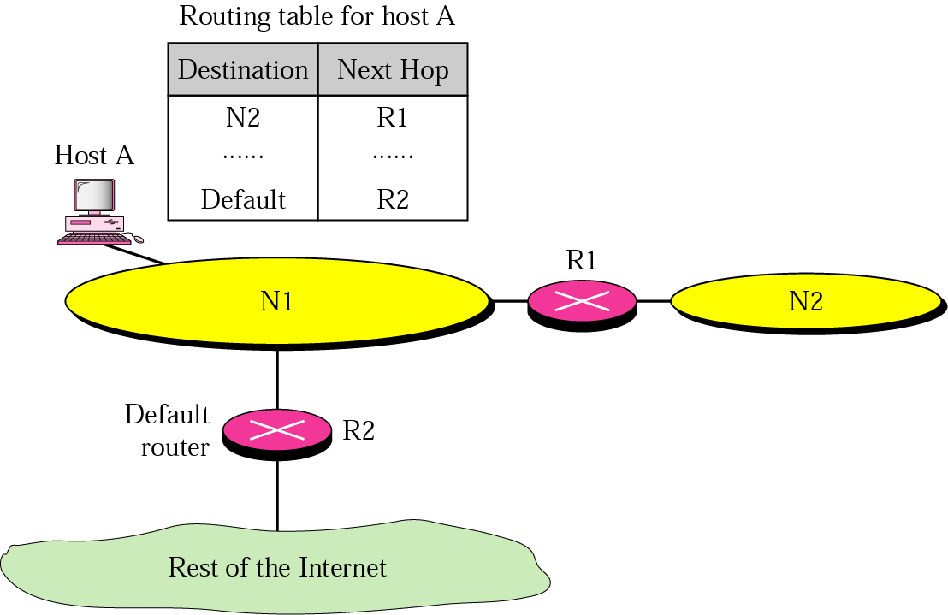
Default routing
Thay vì liệt kê tất cả các mạng, trạm A chỉ lưu duy nhất 1 định tuyến mặc định
Notes:
Default routing
Instead of listing all the networks in the entire Internet host A has just 1 default entry
Tất cả các gói tin ra mạng khác nếu không chỉ ra gateway thì sẽ đi qua default

Slide 40
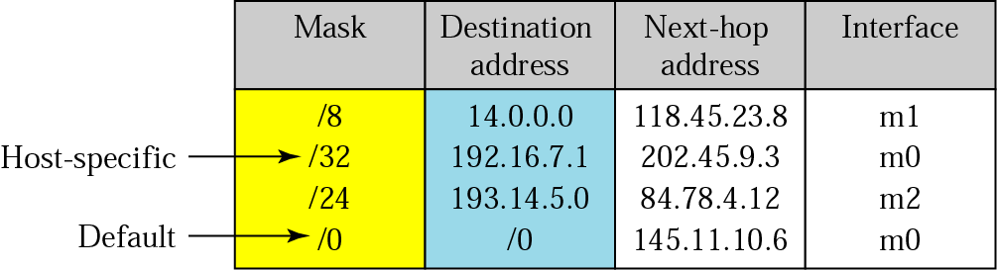
Bảng định tuyến cho địa chỉ phân lớp
Bảng có ít nhất 4 cột
  when network destination address is not found
Cho địa chỉ IP X, tìm bản ghi trùng dài nhất
  AND X với mặt nạ trong bảng và có được phần địa chỉ cơ sở
  Chọn dòng với mặt nạ dài nhất có thể
Notes:
Routing table for classful addressing
A routing table needs at least 4 columns: mask/destination/next hop/interface
when network destination address is not found
Given an IP address X find the longest match
i.e. masking X with the mask in the table must yield the IP-base in the table
choose the entry with the longest possible mask

Slide 41
Routing table for classless addressing
Classless InterDomain Routing (CIDR)
Only 1 entry for each site outside the organization
Size of the routing table
  either smaller or larger than in the classful addressing
    smaller: block of addresses assigned to an organization larger than the block of classful addressing
    larger: more likely due to division of block A & block B addresses
      instead of 1 block in routing table for a class A address we can have hundreds!

Slide 42
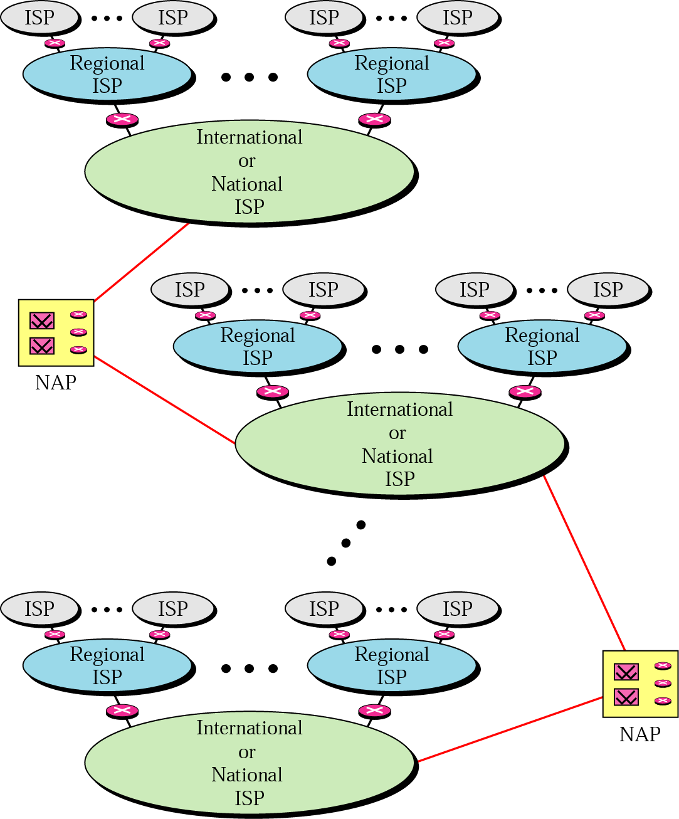
Định tuyến phân cấp
ISP được gán khối địa chỉ A.B.C.D./n và ISP sẽ tạo các khối địa chỉ nhỏ hơn E.F.G.H/m, m>n.
Bên ngoài Internet không cần biết về việc chia này -> bảng định tuyến nhỏ hơn
Trong sơ đồ này, định tuyến có thể được phân thành nhiều tầng.
Notes:
Hierarchical routing
+ ISP is assigned a block of addresses A.B.C.D./n and creates new blocks of E.F.G.H/m, where m>n.
+ The rest of the Internet not aware of this division -> smaller routing tables
+ In classless routing the hierarchy can have many levels. Condition: # of addresses =2^N; N=integer

Slide 43
Network Layer

Slide 44
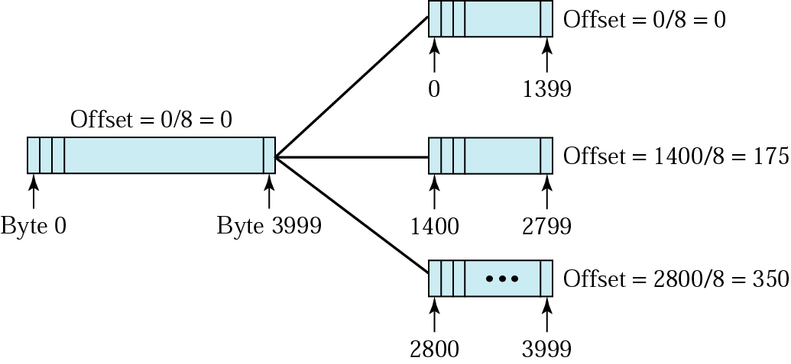
Phân đoạn (fragmenting)
Kích thước lớn nhất của gói là vấn đề của tầng liên kết
  Phụ thuộc tầng vật lý
  Các môi trường vật lý khác nhau –> định dạng gói tin khác nhau
    Ví dụ Ethernet 1500 B, ATM 53 B
Phân đoạn được thực hiện cả tại trạm nguồn và tại bộ định tuyến
Identification
Flags
Fragmentation Offset
Notes:
Fragmenting
Re-assembly only in the host. Why? – chỉ tại trạm đích mới chuyển dữ liệu lên tầng trên
Every IP packet has an IP (Internet Protocol) header which stores information about the packet
Three of these fields are involved in packet fragmentation.
Identification ; Flags ; Fragment Offset
Identification: 16 bits : An identifying value assigned by the sender to aid in assembling the fragments of a datagram.
Flags: 3 bits Various Control Flags.
Bit 0: reserved, must be zero
Bit 1: (DF) 0 = May Fragment, 1 = Don't Fragment.
Bit 2: (MF) 0 = Last Fragment, 1 = More Fragments.
Fragment Offset: 13 bits
This field indicates where in the datagram this fragment belongs.
The fragment offset is measured in units of 8 octets (64 bits) – đo bằng đơn vị 8byte một. The first fragment has offset zero.
Trong ví dụ trên Fragmentation Offset of 175 (1400/ 8 = 175) – do độ dài đo bằng đơn vị 8 byte một
http://www.tech-faq.com/packet-fragmentation.shtml

Slide 45
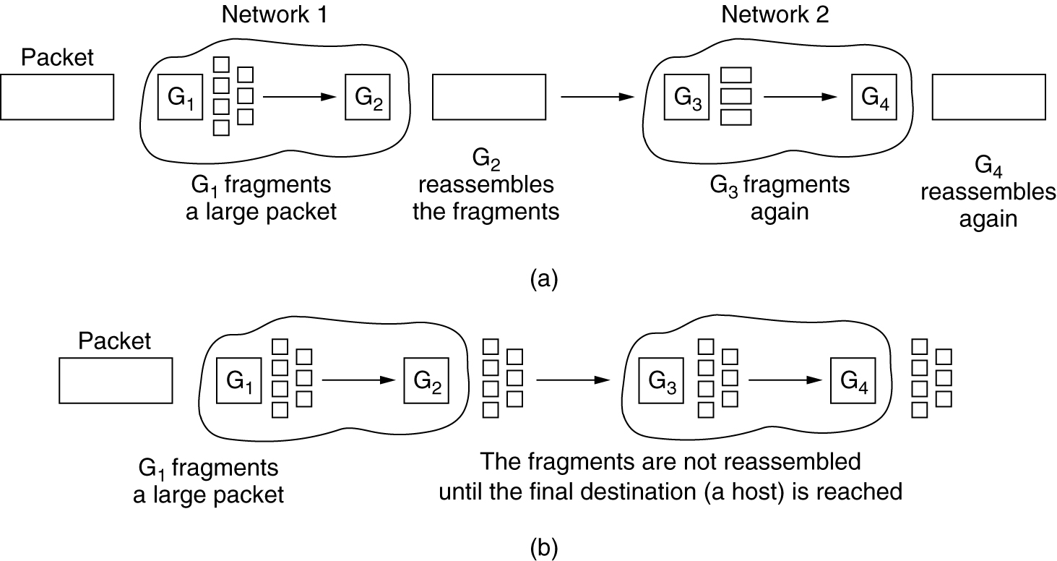
Phân đoạn
Phân đoạn tường.
Phân đoạn không tường.
Notes:
Fragmentation (cnt’d)
2 case:
(a) Transparent fragmentation. – router thực hiện fragmentation và chuyển đến cùng 1 exit router. Tại exit router lại tổng hợp lại
được gọi là Transparent vì các mạng khác, các trạm khác không nhận thấy thao tác này
(b) Nontransparent fragmentation. Khi packet được fragment, nó sẽ không được assemble cho đến khi tới đích
What if datagram has to pass along 3 physical networks with different frame sizes?
Transparent Fragmentation - the router doing the fragmentation breaks
up oversized packets and addresses them all to the same exit router. The
exit router re-assembles the fragments and forwards original packet. This is
called transparent fragmentation because it is invisible to the other networks
in the path and to the hosts.
Problems:
All packets must exit at the same router; this is not guaranteed in a
connectionless network.
Overhead and delay involved with repeated fragmentation and
reassembly.
Nontransparent Fragmentation - once a packet is fragmented, it is not
reassembled until it reaches the destination.
Problems:
Overhead is increased since the ratio of data to header is worse.
Every host must be able to reassemble.
Multiple layers of fragmentation are possible. (Some networks may
need to fragment the fragments.)
In IPv4, non-transparent fragmentation is used.

Slide 46
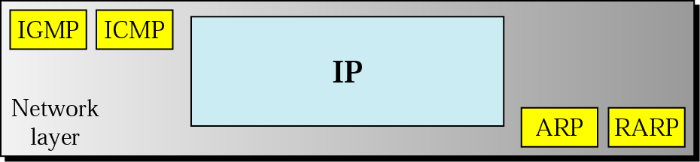
Giao thức mạng trong Internet
Gồm các giao thức chính: IP, ICMP, IGMP, ARP
IP – đảm nhiệm truyền nhận host-to-host
IP dùng:
  ARP để giải nghĩa địa chỉ vật lý (MAC) của trạm tiếp theo
  ICMP để xử lý tình huống lỗi
  IGMP cho mục đích truyền quảng bá-multicasting (các ứng dụng đa phương tiện)
Các phiên bản: IPv4; IPv6
Notes:
Network layer protocol – Internet case-
ICMP: internet control management protocol
IGMP: Internet Group Management Protocol – quản lý nhóm các host tham gia IP multicast group
The Internet Group Management Protocol (IGMP) is a communications protocol used to manage the membership of Internet Protocol multicast groups. IGMP is used by IP hosts and adjacent multicast routers to establish multicast group memberships.
It is an integral part of the IP multicast specification, operating above the network layer, though it doesn't actually act as a transport protocol^{[1]}. It is analogous to ICMP for unicast connections. IGMP can be used for online streaming video and gaming, and allows more efficient use of resources when supporting these types of applications. IGMP does allow some attacks^{[2]} ^{[3]} ^{[4]} ^{[5]}, and firewalls commonly allow the user to disable it if not needed.
IGMP is only needed for IPv4 networks, as multicast is handled differently in IPv6 networks

Slide 47
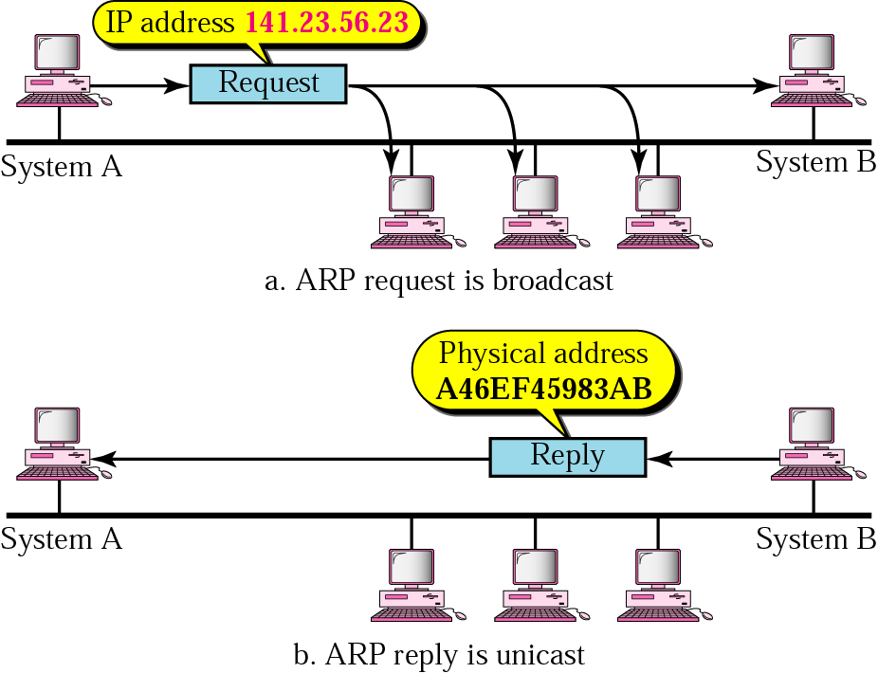
ARP
Liên kết (giải nghĩa) địa chỉ IP với địa chỉ MAC tương ứng
Khi cần giải nghĩa, nó sẽ gửi gói tin truy vấn ARP dạng quảng bá (broadcasts)
Notes:
Address Resolution Protocol
Associates an IP address with its MAC address (not known universally) imprinted on the NIC
When a host or a router needs a MAC address it broadcasts an ARP query packet

Slide 48

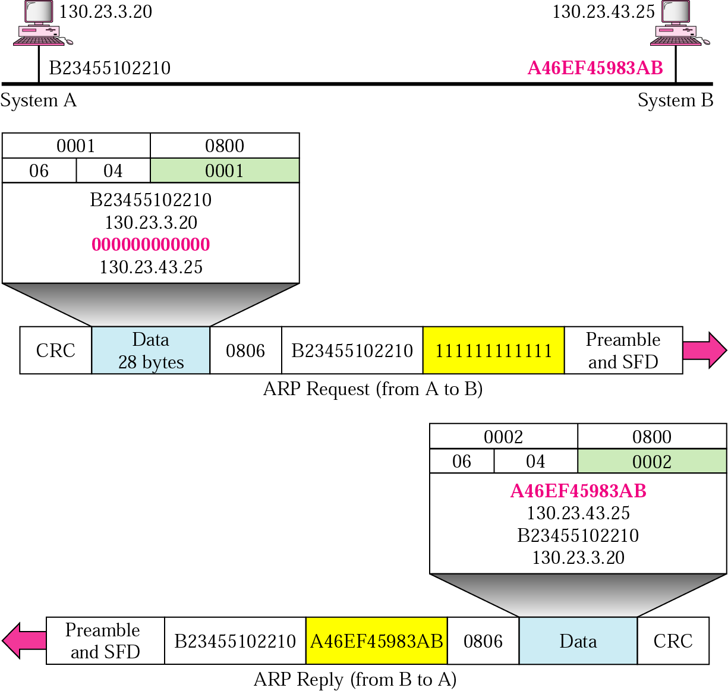
ARP Ví dụ
ARP directly encapsulated into Ethernet frame
Ethernet frame
Notes:
Ví dụ trạm A gửi gói tin truy vấn ARP, cần giải nghĩa cho địa chỉ 43.25
Máy 43.25 nhận được và gửi trả gói tin chứa địa chỉ vật lý tương ứng

Slide 49
Network layer protocols

Slide 50
Internet Protocol (IP)
Giao thức truyền nhận phi kết nối, không ổn định với đặc điểm tối ưu xử lý
  Tối ưu xử lý: do không cần kiểm soát luồng hoặc lỗi
  Phát hiện lỗi: loại bỏ gói tin lỗi
Kết hợp với giao thức TCP nếu đòi hỏi sự ổn định
Notes:
Connection-less unreliable protocol with the best-effort delivery service (why?)
Best effort: no error or flow control
Use error detection: discard the corrupted packet
Combined with TCP if reliability is important
The design principles of the Internet protocols assume that the network infrastructure is inherently unreliable at any single network element or transmission medium and that it is dynamic in terms of availability of links and nodes. No central monitoring or performance measurement facility exists that tracks or maintains the state of the network. For the benefit of reducing network complexity, the intelligence in the network is purposely mostly located in the end nodes of each data transmission, cf. end-to-end principle. Routers in the transmission path simply forward packets to next known local gateway matching the routing prefix for the destination address.
As a consequence of this design, the Internet Protocol only provides best effort delivery and its service can also be characterized as unreliable. In network architectural language it is a connection-less protocol, in contrast to so-called connection-oriented modes of transmission. The lack of reliability allows any of the following fault events to occur:
data corruption
lost data packets
duplicate arrival
out-of-order packet delivery; meaning, if packet 'A' is sent before packet 'B', packet 'B' may arrive before packet 'A'. Since routing is dynamic and there is no memory in the network about the path of prior packets, it is possible that the first packet sent takes a longer path to its destination.

Slide 51
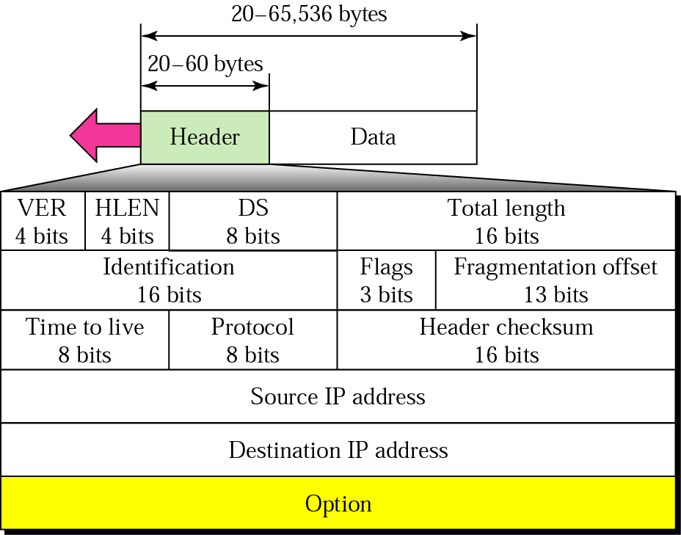
IP (cnt’d)
- IP datagram-
header + data 2^16-1
differentiated services
version
header length 4-byte word
used in fragmentation
max. number of hops
TCP, UDP, ICMP
used for testing and debugging
Notes:
Có các thành phần
Header chứa một loạt thông tin

Slide 52
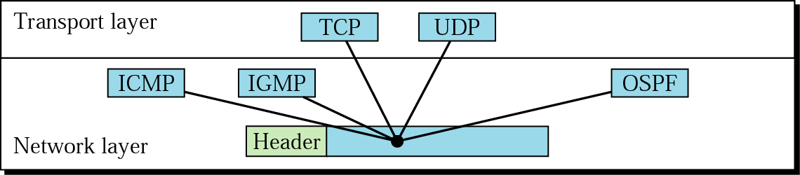
IP-Multiplexing
IP bao gói dữ liệu cho các giao thức bậc cao hơn
value | protocol
1 | ICMP
2 | IGMP
6 | TCP
17 | UDP
89 | OSPF
Notes:
IP encapsulates data from several higher-level protocols
Open Shortest Path First (OSPF) is a dynamic routing protocol for use in Internet Protocol (IP) networks. Specifically, it is a link-state routing protocol and falls into the group of interior gateway protocols, operating within a single autonomous system (AS). It is defined as OSPF Version 2 in RFC 2328 (1998) for IPv4.^{[1]} The updates for IPv6 are specified as OSPF Version 3 in RFC 5340 (2008).[

Slide 53
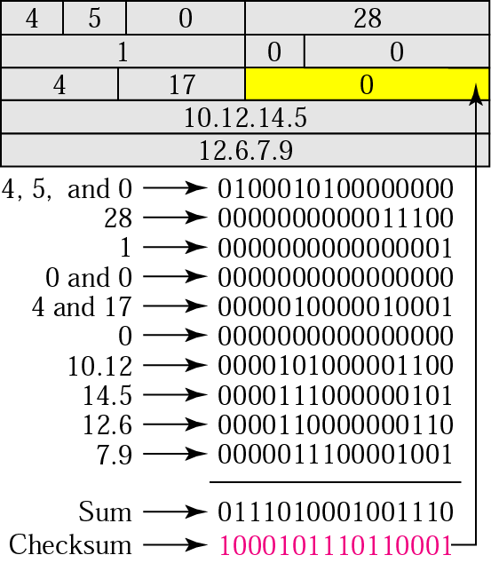
IP datagram - checksum calculation-

Slide 54
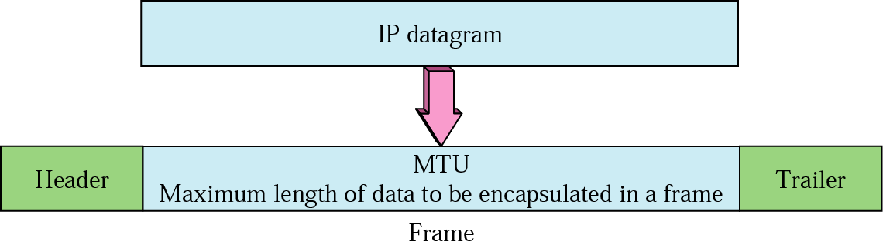
Phân đoạn IP
Notes:
MTU: Maximum transmission unit, the size of the largest packet that a network protocol can transmit

Slide 55
Phân đoạn IP (2)
datagram 4000 B (20 B header+ 3980 B of data) cần truyền qua Ethernet (MTU 1500 B)
Đoạn 1 1480 B ID=777 Offset=0 Flag=1
Đoạn 2 1480 B ID=777 Offset=1480B Flag=1
Đoạn 3 1020 B ID=777 Offset=2960B Flag=0
Phần lớn mạng WANs giới hạn max packet 576 B
  HTTP transfer –packets 512-536 B
Notes:
datagram 4000 B (20 B header+ 3980 B of data) to be transported over Ethernet (1500 B)
1st fragment 1480 B ID=777 Offset=0 Flag=1 – có nghĩa có thể có fragment tiếp
2nd fragment 1480 B ID=777 Offset=1480 B Flag=1 – có nghĩa có thể có fragment tiếp
3rd fragment 1020 B ID=777 Offset=2960 B Flag=0 – có nghĩa là fragment cuối cùng
In most WANs maximum packet size 576 B
HTTP transfer – data arrive in packets of 512-536 B

Slide 56
Questions
How useful is a checksum?
  What problem does it solve?
    what are surrounding layers doing?
  Is it end-to-end valid?
Why is a total length needed? (Can receive it from layer 2?)
Notes:
How useful is a checksum?
What problem does it solve?
what are surrounding layers doing?
Is it end-to-end valid?
Why is a total length needed? (Can receive it from layer 2?)

Slide 57
Network layer protocols

Slide 58
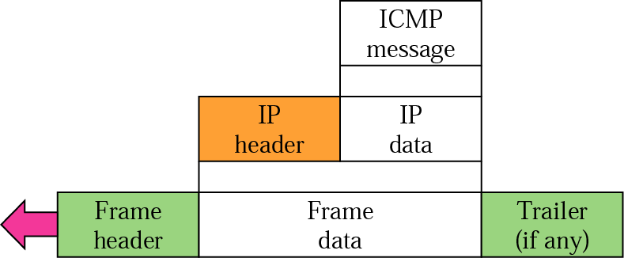
Internet Control Message Protocol
Tình huống router bỏ qua một datagram do không tìm thấy đích?
Tình huống Time To Live bằng 0?
Tình huống phân đoạn của datagram phải bỏ qua do không phải tất cả đoạn nhận được trong một khonagr thời gian?
IP không có các cơ chế hồi báo các lỗi như trên.
Xác định xem trạm hay router có hoạt động không
Các gói tin ICMP được đóng gói trong gói tin IP
  Kiểm soát lỗi
RFC 792
Notes:
What happens if the a router must discard a datagram because he cannot find the final destination?
What if Time To Live has a zero level?
What if fragments of the datagram must be discarded because not all of them are received within a certain time?
IP has no built-in mechanism to notify the host about these errors.
Determining whether a host or a router is alive
ICMP messages are first encapsulated into the IP packet
error control

Slide 59
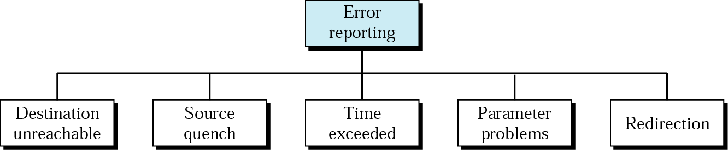
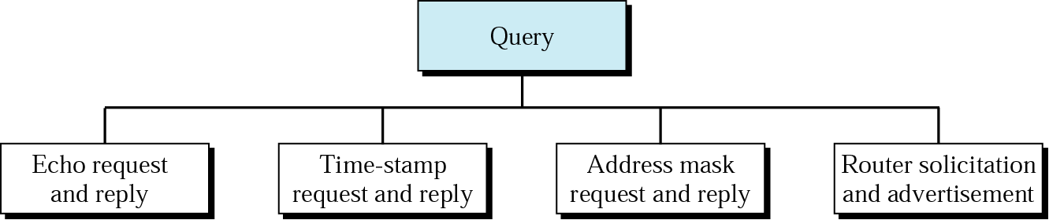
Các kiểu thông điệp ICMP

Slide 60
Gói tin Thông báo lỗi
DU: khi router không định tuyến được hay trạm không thể nhận được datagram
SQ: đưa cơ chế kiểm soát luồng flow & congestion control
  quench – to slow down
  no communication among source hosts, routers and dest. hosts
TE:
  router sinh ra khi TTL=0
  Trạm đích sinh ra khi đoạn không nhận được qua limit thời gian
PP: giá trị trường thiếu
Notes:
DU: when a router cannot route datagram or host cannot deliver datagram
SQ: to add kind of flow & congestion control to IP
quench – to slow down
no communication among source hosts, routers and dest. hosts
TE:
router generated when TTL=0
destination host generated when fragments not received within certain time limit
PP: if any value is missing in datagram field
Redirection: host do not take parts in routing process. Why? Their routing tables are not regularly updated. Default router performs the routing and sends its IP to a host

Slide 61
Gói tin truy vấn – Query
Chuẩn đoán vấn đề của mạng
Xác định xem 2 hệ thống có thể giao tiếp với nhau được không ?
Với 2 trạm: xác định thời gian của 1 giao dịch truyền tin (round-trip) hoặc đồng bộ thời gian (clock synchronization)
Khi trạm không biết netid, subnet, hostid, nó gửi gói tin AM request & bộ định tuyến trả lời bằng AM reply
Khi trạm cần biết địa chỉ bộ định tuyến của mạng
Notes:
Dùng để hỏi về tình trạng truyền tin

Slide 62
IPv6
Không gian địa chỉ IPv4 không đủ
Hỗ trợ truyền dữ liệu audio, video thời gian thựcmade to support real-time audio and video transmission
Tích hợp các cơ chế bảo mật
  Chẳng hạn data encryption, authentication
Notes:
Why was it introduced?
IPv4 space is not enaugh
made to support real-time audio and video transmission
to introduce security mechanism
encryption and authentication of data

Slide 63
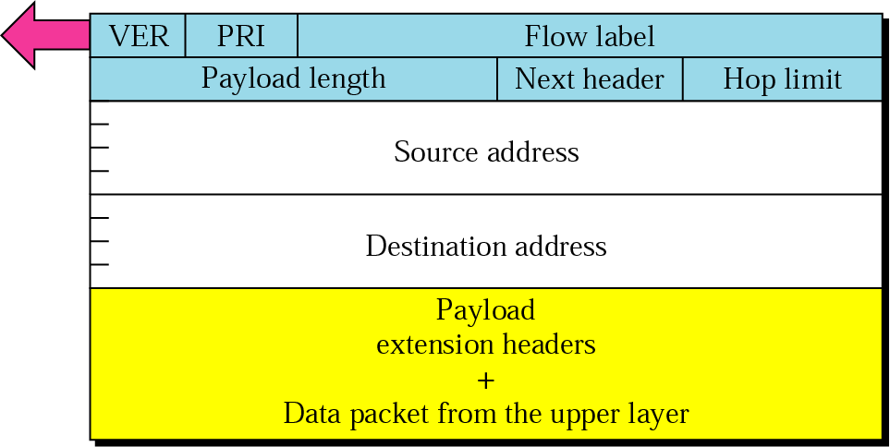
IPv6
Không gian địa chỉ lớn (128 bits)
Định dạng header cải tiến
Cho phép mở rộng
Hỗ trợ cấp phát tài nguyên
Hỗ trợ bảo mật
Notes:
larger address space (128 bits)
better header format
options separated from the base header
speeds up router processing
allowance for extension
support for resource allocation
flow label
to support audio & video
support more security

Slide 64
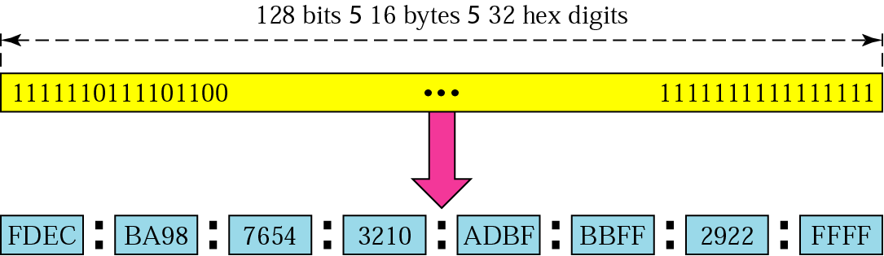
Địa chỉ IPv6
Cơ số 16
Notes:
hexadecimal colon notation

Slide 65
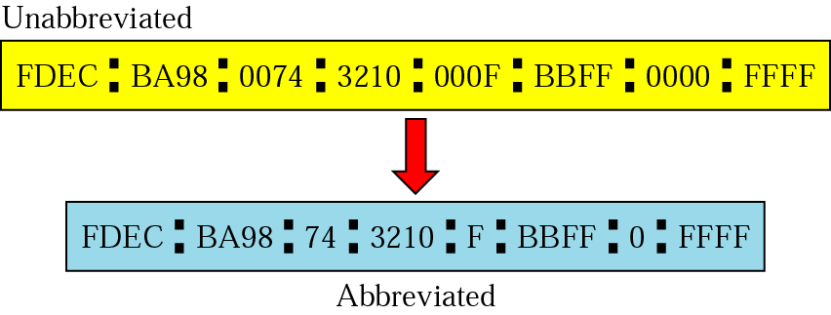
IPv6 – địa chỉ rút gọn
Notes:
Rút ngắn (abbreviated) – lược bỏ các nửa byte giá trị 0

Slide 66
IPv6 - fragmentation
Only the original host can fragment packets
  note: in IPv4 both the host and routers were required to fragment if the datagram > MTU
Notes:
Only the original host can fragment packets
note: in IPv4 both the host and routers were required to fragment if the datagram > MTU
What is the advantage of this?

Slide 67
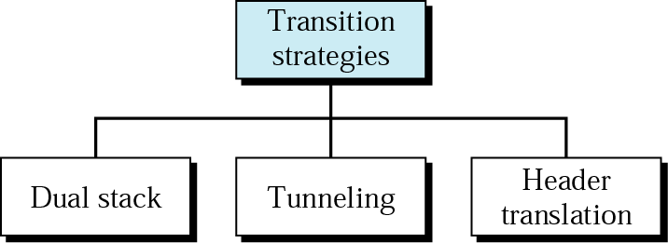
Chuyển đổi IPv4 và IPv6
Notes:
Transition from IPv4 to IPv6

Slide 68
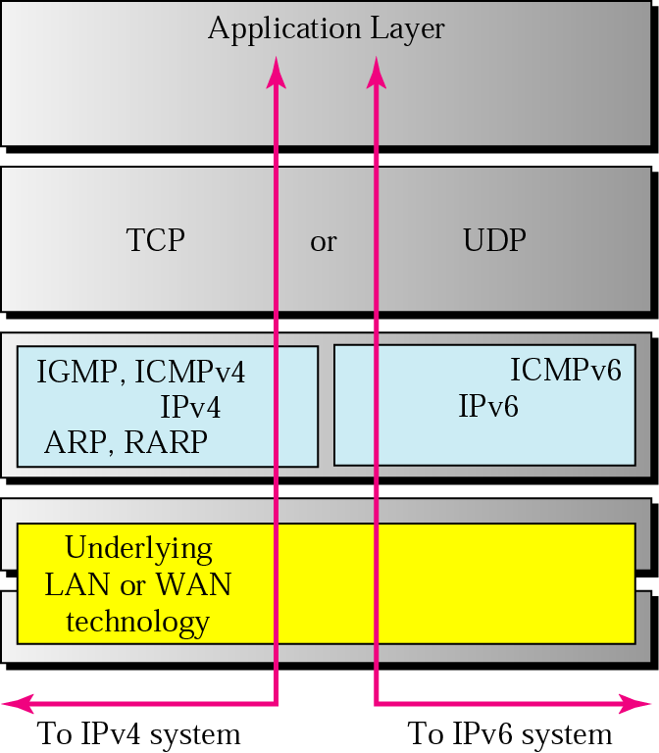
Dual stack
Trạm hỗ trợ đồng thời cả IPv4 và IPv6
Notes:
station should run IPv4 & IPv6 simultaneously
to determine which version of packet to use a source host queries the DNS

Slide 69
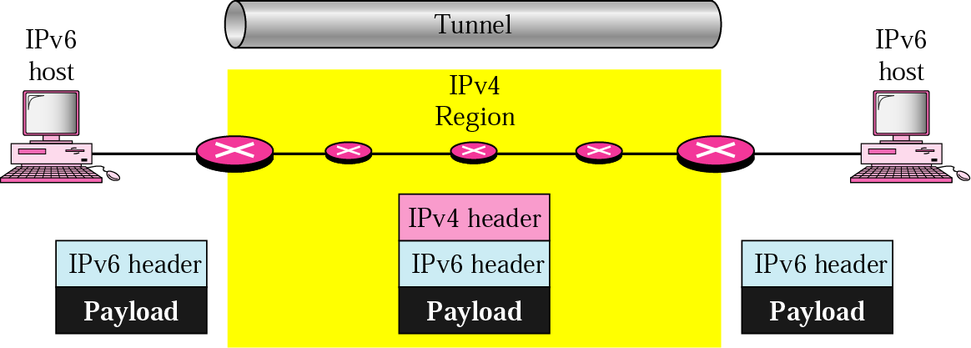
Tunneling
Truyền thông giữa hai đầu IPv6 thông qua IPv4
Notes:
IPv6 to IPv6 via IPv4

Slide 70
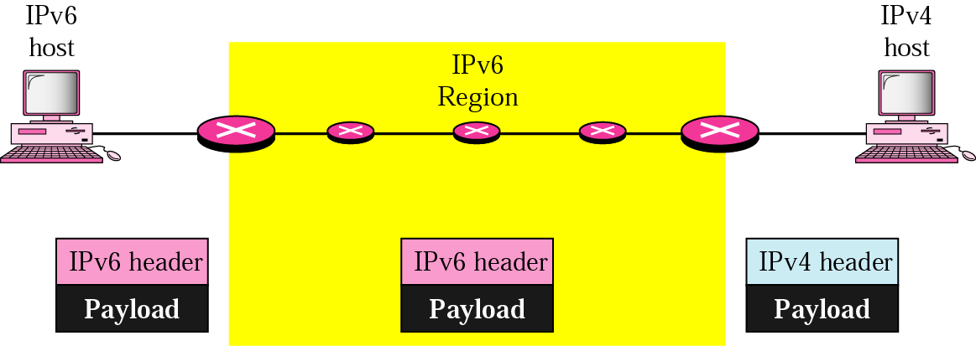
Header translation
Chuyển đổi header giữa 2 phiên bản
Notes:
when majority of Internet has moved to IPv6
tunneling cannot be implemented. why?

